Slide 1
Vatrogasni aparati
Vatrogasne aparate dijelimo
prema masi sredstva za gašenje na prijenosne (do 20 kg) i prijevozne (preko 20 kg
prema sredstvu za gašenje na VA s prahom (S), co2, vodom (V), zračnom pjenom (Pz), vodom i pjenom (VP), i kemijskom pjenom (Ph)
prema tlaku u spremniku na VA pod stalnim tlakom, na VA s bočicom, VA kod kojih tlak u spremniku nastaje kemijskom reakcijom i VA kod kojih se sredstvo izbacuje ručnom pumpom.

Slide 2
Vatrogasni aparati
Propisani su :
redovni pregled (svaka 3 mjeseca)
periodični servis (1 u godini)
unutarnji pregled vatrogasnog aparata (propisuje proizvođač ili uvoznik)
Za periodični servis ovlaštenje daje proizvođač ili uvoznik
Periodični servis označava se na aparatu sa naljepnicama.

Slide 3
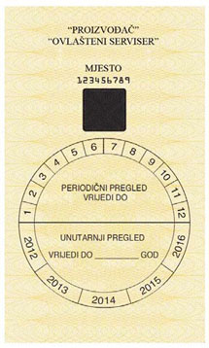
VATROGASNI APARATI

Slide 4
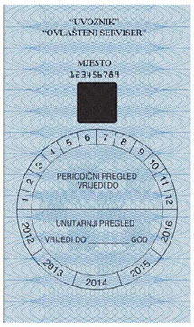
VATROGASNI APARATI

Slide 5


Vatrogasni aparati
Naljepnice za aparate pod stalnim tlakom

Slide 6
Vatrogasni aparati

Slide 7

Vatrogasni aparati
Naljepnice za aparate s bočicom

Slide 8

Vatrogasni aparati

Slide 9
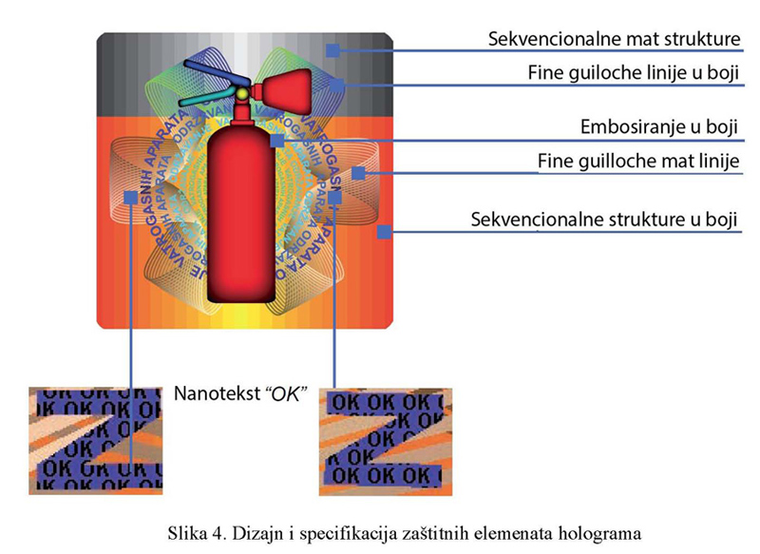
Vatrogasni aparati
HOLOGRAM

Slide 10
VATROGASNI APARATI
Ovisno o vrsti materije ili prostora, koji je ugrožen požarom i koji se štiti vatrogasnim aparatima, odabire se sredstvo za gašenje koji se stavlja u spremnik aparata. Prema hrvatskoj normi HRN EN 2 požari se razvrstavaju u četiri razreda i to:

Slide 11
VATROGASNI APARATI
A: požari koji obuhvaćaju krute tvari, u pravilu organske prirode, kod kojih se gorenje obično odvija uz stvaranje usijanog žara;
B : požari koji obuhvaćaju tekućine ili rastaljene krutine;
C : požari koji obuhvaćaju plinove,
D : požari koji obuhvaćaju kovine.
F : požari koji obuhvaćaju jestiva ulja i masti

Slide 12
VATROGASNI APARATI
Za svaki razred požara postoji odgovarajuće sredstvo za gašenje (medij za gašenje), a postoje i jedinstvena sredstva koja služe za gašenje više razreda požara.

Slide 13
VATROGASNI APARATI
Potrebna količina vatrogasnih aparata u požarnom sektoru određuje se tako da se odredi potreban broj jedinica gašenja (JG).
Jedinica gašenja (JG) je pomoćna veličina koja omogućava usporedbu kapaciteta gašenja različitih vrsta vatrogasnih aparata i služi za određivanje potrebnog broja vatrogasnih aparata. Svakom vatrogasnom aparatu se dodjeljuje određeni broj JG prema njegovom kapacitetu gašenja.

Slide 14
Kapacitet gašenja vatrogasnog aparata je mogućnost vatrogasnog aparata da pogasi određeno tipsko žarište određeno normom HRN EN 3-7 i označen je na naljepnici proizvođača na vatrogasnom aparatu, sukladno navedenoj normi (prema HRN EN 3-7 vatrogasni aparati se klasificiraju prema kapacitetu gašenja a ne prema količini sredstva za gašenje);

Slide 15
VATROGASNI APARATI
JG | Kapacitet gašenja vatrogasnih aparata prema HRN EN 3-7
 | Tipski požar razreda A (krute tvari) | Tipski požar razreda B (tekućine) | Tipski požar razreda F (ulja i masti biljnog i životinjskog porijekla)
1 | 5A | 21B | 5F
2 | 8A | 34B
3 |  | 55B | 25F
4 | 13A | 70B
5 |  | 89B | 40F
6 | 21A | 113B
9 | 27A | 144B | 75F
10 | 34A
12 | 43A | 183B
15 | 55A | 233B

Slide 16
VATROGASNI APARATI
Ukoliko vatrogasni aparat za razrede požara A i B ima različite kapacitete gašenja, odnosno pripadajuće JG, uzima se niža vrijednost JG.
Za određeni požarni sektor broj potrebnih JG određuje se prema površini požarnog sektora i požarnoj opasnosti a ovisnost je prikazana u tablici 3. Priloga 1. Pravilnika o vatrogasnim aparatima („Narodne novine“ broj 101/11. i 74/13.).

Slide 17
Tablica 3. :
BROJ POTREBNIH JG PREMA POVRŠINI POŽARNOG SEKTORA I POŽARNOJ OPASNOSTI
Površina požarnog sektora do (m2) | Požarna opasnost
 | manja | srednja | velika
50 | 6 | 12 | 18
100 | 9 | 18 | 27
200 | 12 | 24 | 36
300 | 15 | 30 | 45
400 | 18 | 36 | 54
500 | 21 | 42 | 63
600 | 24 | 48 | 72
700 | 27 | 54 | 81
800 | 30 | 60 | 90
900 | 33 | 66 | 99
1000 | 36 | 72 | 108
na svakih daljnjih 250 | 6 | 12 | 18

Slide 18
VATROGASNI APARATI
Prema Pravilniku postoji manja, srednja i velika požarna opasnost.
Primjeri razvrstavanja prostora prema požarnoj opasnosti dani su u tablici 2. Priloga 1. Pravilnika.

Slide 19
Tablica 2.
Prostori | Požarna opasnost
 | manja | srednja | velika
Industrijski | ciglane i betonare, proizvodnja stakla i keramike, proizvodnja papira u mokrom području, proizvodnja konzervi, proizvodnja elektronike, proizvodnja napitaka, strojogradnja i sl. | proizvodnja kruha, prerada i obrada kože, tekstila i umjetnih materijala, proizvodnja gume, tlačno lijevanje plastike, proizvodnja kartona, sastavljanje vozila i kućanskih aparata i sl. | proizvodnja namještaja i drvenih vezanih ploča (iverica, šperploča, furnira i sl.), tkaonice, predionice, proizvodnja papira u suhom području, prerada papira, mlinovi, proizvodnja stočne hrane, proizvodnja krovne ljepenke i pjenastih materijala (spužvi), proizvodnja i prerada zapaljivih lakova, boja i ljepila, lakirnice i uređaji za nanošenje praha, rafinerije, tiskare, petrokemijska industrija, uljne kalionice, farmaceutska industrija i sl.
Prodajni, trgovački i skladišni | negorivi materijali i proizvodi s manjim udjelom negorive ambalaže (npr. keramika, napici, cvijeće i sl.) | gorivi materijali i proizvodi (npr. skladišta drva na otvorenom, namještaj, gume, ambalaža, knjige, bijela tehnika, elektronika, tekstil, prehrambeni proizvodi, kemijska sredstva za čišćenje, foto oprema, pekarne i sl.) | lako zapaljivi materijali (npr. boje i lakovi, otapala, stari papir, drvo, pamuk, pjenasti materijali (spužve), skladišta špedicije i sl.)
Uredski, smještajni, uslužni, ugostiteljski, kulturno-zabavni | ulazni prostori i predprostori (čekaonice): sportskih dvorana, kinodvorana, kazališta, upravnih zgrada, zdravstvenih ustanova, odvjetničkih i drugih ureda, i sl. | uredi, kuhinje, ugostiteljski objekti (hoteli, hosteli, pansioni, restorani, caffe barovi i dr.), studentski i učenički domovi, arhivi, knjižnice, banke, pošte, obrazovne i znanstvenoistraživačke ustanove, zdravstvene ustanove i domovi za starije i nemoćne, stambene zgrade, poljoprivredne zgrade, zgrade za vjerske obrede, garaže | diskoteke, kinodvorane, gledališta dvorana i druga mjesta gdje se okuplja veliki broj ljudi; prostori za prikupljanje otpada
Obrtni | vrtlarije, galvanizacija, mehanička obrada metala (tokarenje, glodanje, bušenje, rezanje, štancanje i sl.), mehanička obrada kamena (klesarske radionice i sl.) | bravarske radionice, vulkanizerske radionice, prerada kože/umjetne kože i tekstila, pekarne, elektro-radionice, frizerski saloni, kozmetički saloni | automehaničarske radionice, stolarske radionice, tapetarske radionice, lakirnice

Slide 20
VATROGASNI APARATI
Prema broju potrebnih JG određuje se potreban broj vatrogasnih aparata (prema broju JG koje imaju svi vatrogasni aparati u predmetnom požarnom sektoru).
Zbroj JG svih vatrogasnih aparata u požarnom sektoru mora biti jednak ili veći od potrebnog broja JG u tom požarnom sektoru.
U slučaju kada jedan požarni sektor obuhvaća više etaža, na svakoj etaži se mora nalaziti najmanje jedan vatrogasni aparat kapaciteta gašenja najmanje 6 JG.

Slide 21
VATROGASNI APARATI
U požarnim sektorima specifičnog požarnog opterećenja većeg od 2 GJ/m2, na svakih 500 m2 površine, pored aparata propisanih ranijim odredbama, dodaje se po jedan prijevozni vatrogasni aparat.
Odredbe o odabiru VA neće se primjenjivati na slučajeve u kojima su broj, vrsta i/ili raspored vatrogasnih aparata regulirani odredbama posebnih propisa
Vatrogasni aparati stavljeni na tržište prije stupanja na snagu Pravilnika, moraju se uskladiti s odredbama Pravilnika u roku od 12 mjeseci od dana njegova stupanja na snagu.

Slide 22
VATROGASNI APARATI
Vatrogasni aparati stavljeni u uporabu, sukladno važećim propisima, prije stupanja na snagu ovog Pravilnika, mogu ostati u uporabi uz uvjet da se održavaju prema odredbama ovog Pravilnika.
Za vatrogasne aparate koji se na dan stupanja na snagu ovog Pravilnika nalaze u uporabi a nisu sukladni normama navedenim u članku 5. ovog Pravilnika, broj JG određuje se prema tablici 4. u Prilogu 1. Pravilnika.

Slide 23
Tablica 4:
BROJ JG ZA VATROGASNE APARATE STAVLJENE U UPORABU PRIJE STUPANJA NA SNAGU OVOG PRAVILNIKA
JG | Vrsta vatrogasnog aparata
 | Prah | CO2
1 | 1 kg
2 | 2 kg | 3 kg
3 | 3 kg | 5 kg
6 | 6 kg
9 | 9 kg
12 | 12 kg

Slide 24
VATROGASNI APARATI
Konstrukcija vatrogasnih aparata ovisi o sredstvu za gašenje.
Na slijedećoj slici prikazani su različiti tipovi vatrogasnih aparata.

Slide 25
